Slide 1


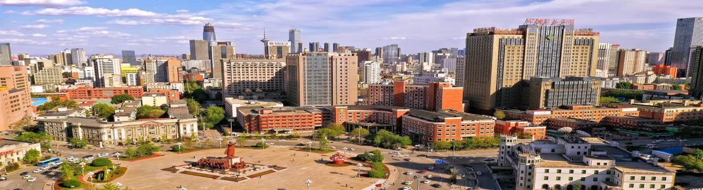
中国医科大学附属第一医院-老年医学科
THE gERIATRICS TRAINING CENTER INTRODUCTION
ABOUT US
2021.11.6

Slide 2
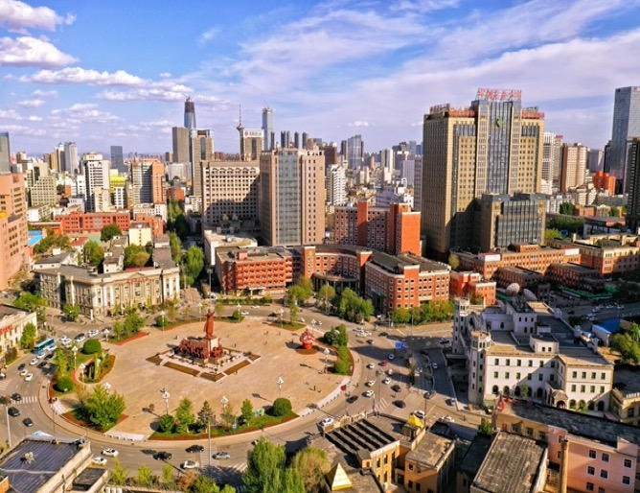
01
发展历史
History
02
基地建设
Construction
CONTENT
03
培训工作
Training
04
未来展望
Expectations

Slide 3
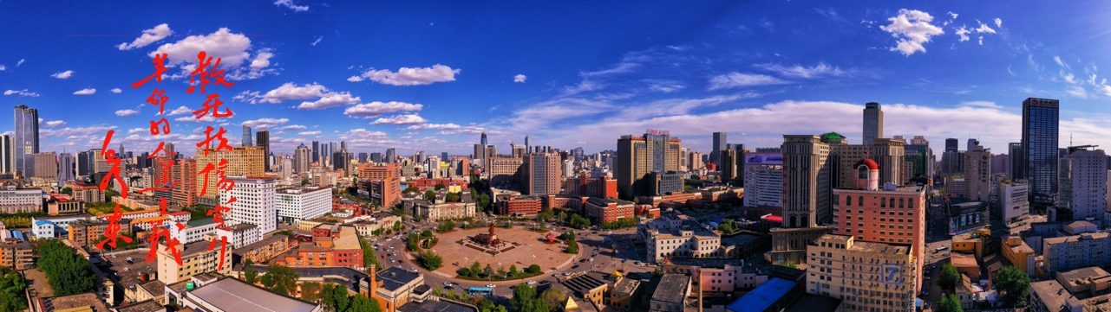

01
HISTORY
content

Slide 4
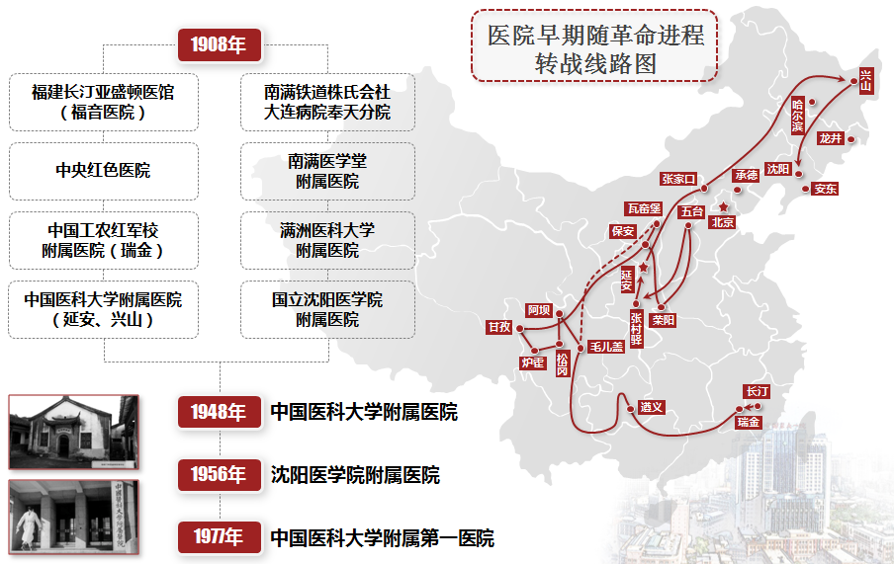

历史沿革

Slide 5
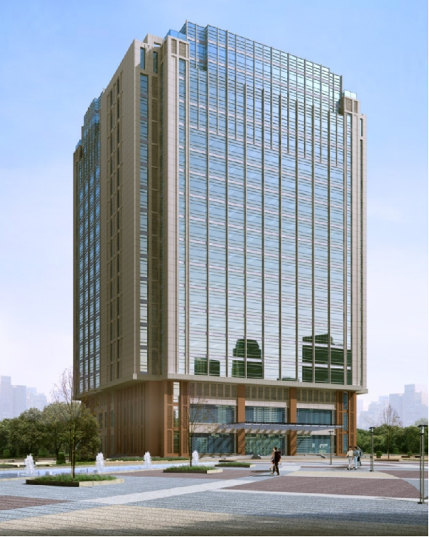
老年医学科建设年鉴
2021年
辽宁省老年疾病临床研究中心成立
2018年
国家老年临床医学研究中心-老年医学培训中心（东北区）
2014年
辽宁省老年医学中心成立
1986年
老年医学教研室成立
2018年
国家老年医学中心（辽宁分中心）
2021年
荣获首批辽宁省老年医学人才培训基地

Slide 6
02
Construction
content

Slide 7
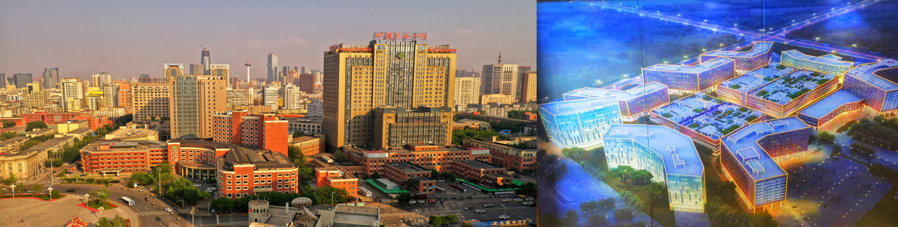




国家级荣誉人才
中国工程院院士2人
长江学者特聘教授3人
杰出青年基金获得者1人
国家“万人计划”科技创新领军人才 3人
享受国务院政府特殊津贴人员22人
国家卫生计生突出贡献中青年专家9人
2849
324800+
4328
40
编制床位数
主院区2249张
浑南院区600张
占地面积
主院区10.45万平方米
浑南院区22.03万平方米
职工人数
正高244人
副高263人

Slide 8
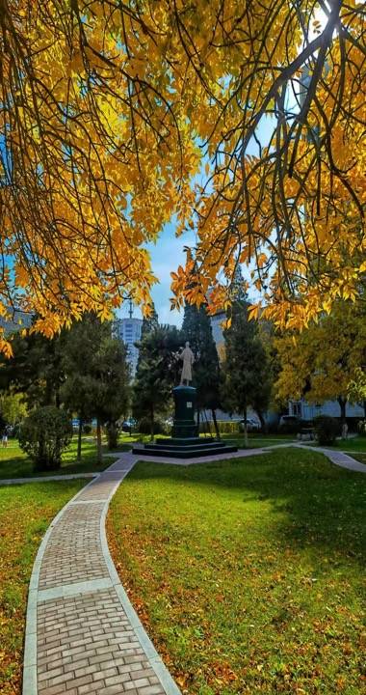




老年医学科建设规模
The Department of Geriatrics in the First Affiliated Hospital of China Medical University is a medical, teaching and research team which is mainly composed of young and middle-aged people
Infrastructure INTRODUCTION
老年临床医学中心
老年病教研室
8个亚专科：老年心血管病科、老年神经内科、老年内分泌及代谢科、老年呼吸感染科、老年消化内科、老年肿瘤内科、老年综合内科、老年综合外科
老年病教学、老年病的基础研究
老年病的临床研究、全省老年医学培训工作
老年健康管理中心
保健医疗部
体检中心、医疗随访中心
家庭医疗中心、远程医疗中心
医疗服务秩序及质量保障

Slide 9








开放床位
326 张
年门诊量
4.4 万人次
医护人员
187 人
累积科研经费
2471 万元
客座教授
冷晓-美国约翰·霍普金斯大学
刘冬杰-美国阿肯色州St. Vincent医院老年医学科
研究生导师
博士生导师 8 名
硕士生导师 25 名
研究生培养
已毕业博士研究生 10+
已毕业硕士研究生 100+
在学博士研究生 16 人
在学硕士研究生 32 人

Slide 10
03
TRANING
content

Slide 11

01
02
老年医学专科医师规范化培训
老年医学人才培训
贯彻落实8部委《关于开展专科医师规范化培训制度试点的指导意见》（国卫科教发[2015]97号）等文件精神，2019~2021年招收培养了4届老年医学专科医师，共11人，其中在培6人。
按照《国家卫生健康委老龄健康司关于做好2021年度全国老年医学人才培训项目工作的通知》和《2021年度全国老年医学人才培训项目辽宁省培训工作实施方案》要求，我基地承担了首批20名老年医学科医师的实训工作。
03
04
老年照护人才培训
老年医学继续教育活动
中华护理学会老年护理专科护士培训班（2021年）
青年护士岗位技能竞赛
辽沈老年病防治论坛（2019~2021年）
中国老年医学科医师培训提高班（第三十五期）（2021年）

Slide 12
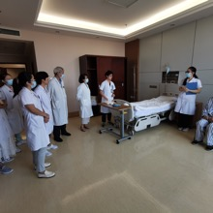
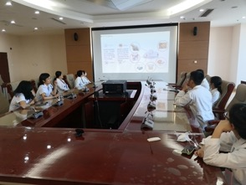
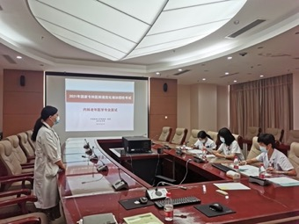
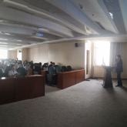
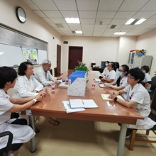
老年医学专科医师规范化培训
STANDARIZED TRAINING FOR GERIATRICS SPECIALISTS
2019
获批内科老年医学专科基地试点单位
完成第一批4名老年医学专培师资认证
招收2018级、2019级老年医学专科医师培训学员5名
2020
完成第二批6名老年医学专培师资认证，包含老年精神心理科师资
招收2020级老年医学专科医师培训学员名，其中包含2名外单位学员
迎接国家督导组远程督导
2021
扩增基层实践基地2家
完成第三批6名老年医学专培师资认证，包含1名基层培训师资
招收2021级老年医学专科医师培训学员
组织考核2018、2019级专培学员结业考核
完善基地建设，获医院优秀专培管理基地称号

Slide 13

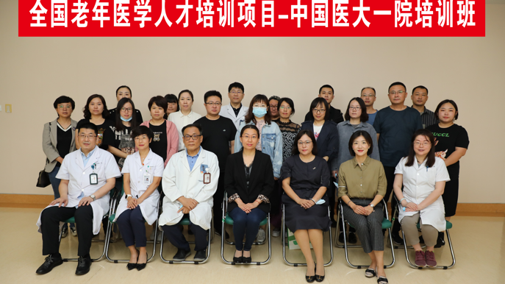
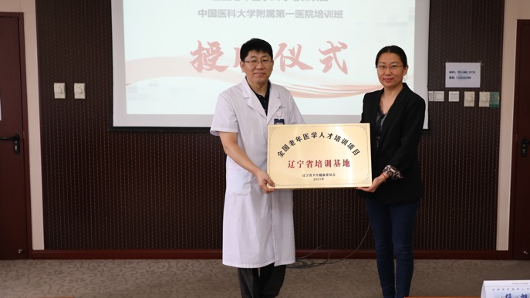
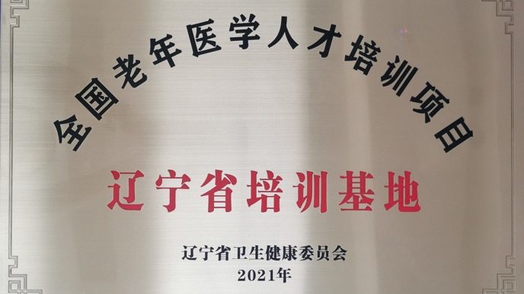
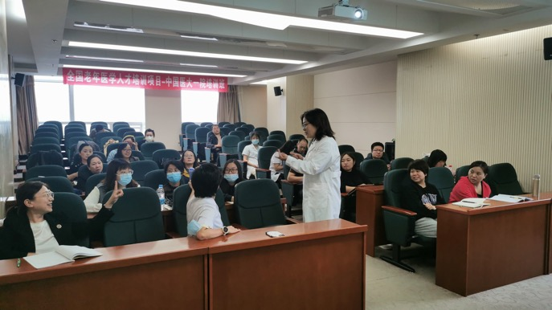
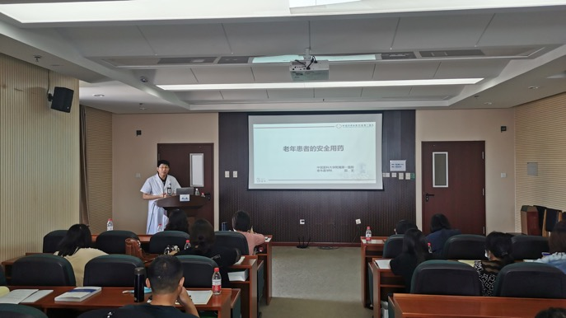
2021
全国老年医学人才培训
20名来自全省各地的学员
为期90天的全脱产培训
10天集中理论授课
60天临床深入实践
老年医学学科特色单元观摩学习

Slide 14
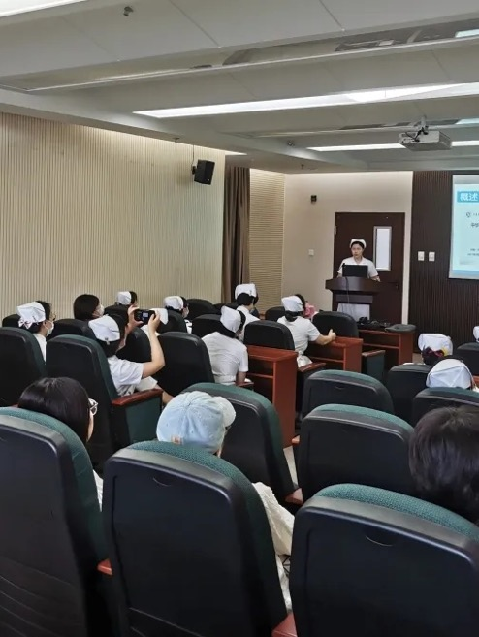
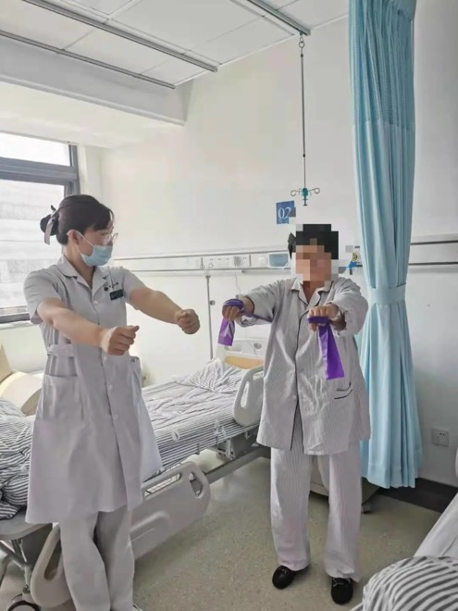
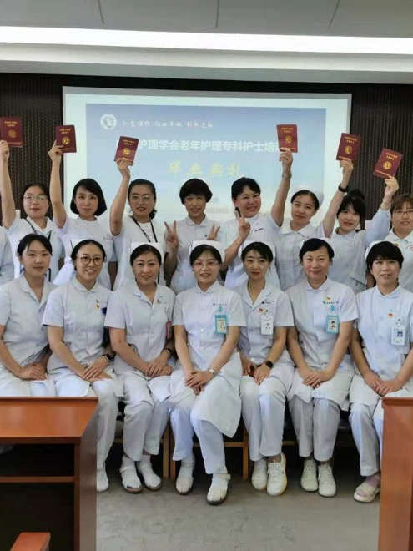
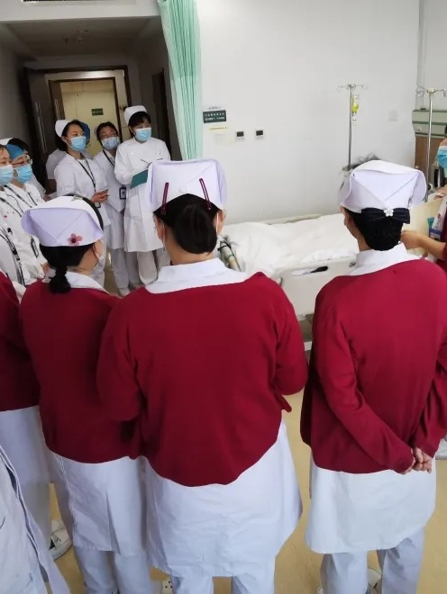
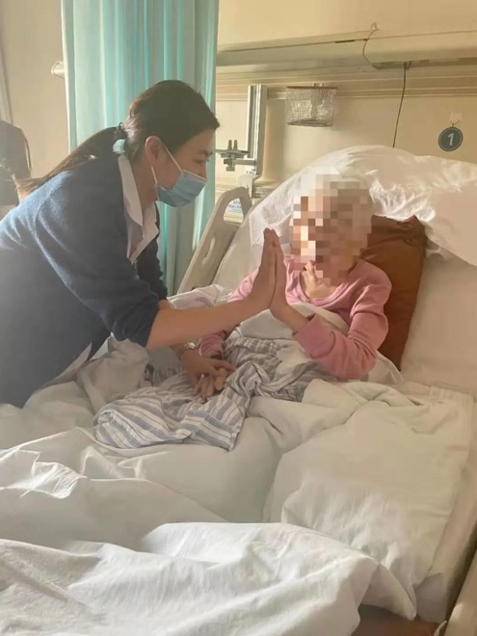

老年照护人才培训
中国医科大学附属第一医院老年医学科作为中华护理学会老年护理专科护士京外临床教学基地，承担着来自全国各地的老年专科护理学员的临床培训工作。
中华护理学会老年护理专科护士培训班
2021年4月26日，我基地接收了第二届来自全国各地的9名老年专科学员，完成了为期8周的临床实训。使学员不但夯实了专业技能，提升了老年护理理念，还拓展了护理思路。
老年医学科青年护士岗位技能竞赛
为了进一步规范青年护士临床和护理质量，在护士队伍中形成勤学多练、争做能手的氛围，2021年9月8日，老年医学科举行了青年护士岗位竞赛。

Slide 15
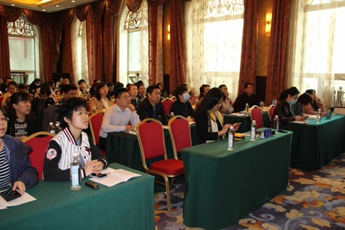
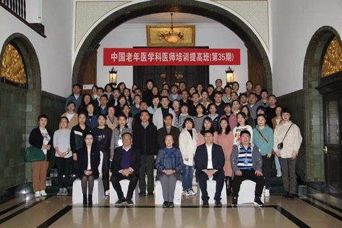

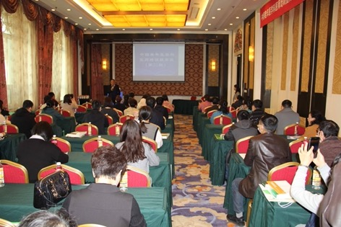
中国老年医学科医师培训提高班（第三十五期）

Slide 16


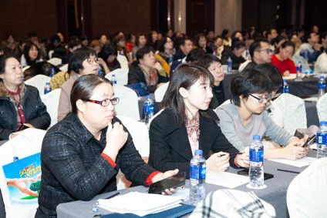
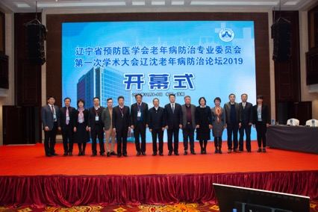
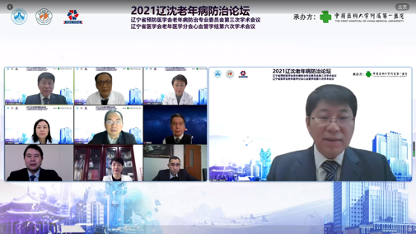

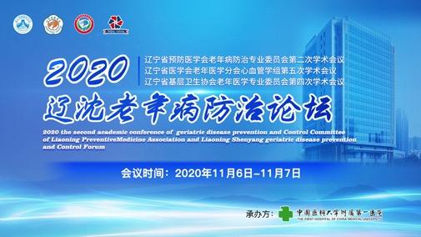
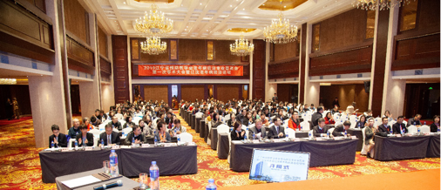
辽沈老年病防治论坛
暨辽宁省预防医学会老年病防治专业委员会系列学术会议

Slide 17
04
Expectations
content

Slide 18
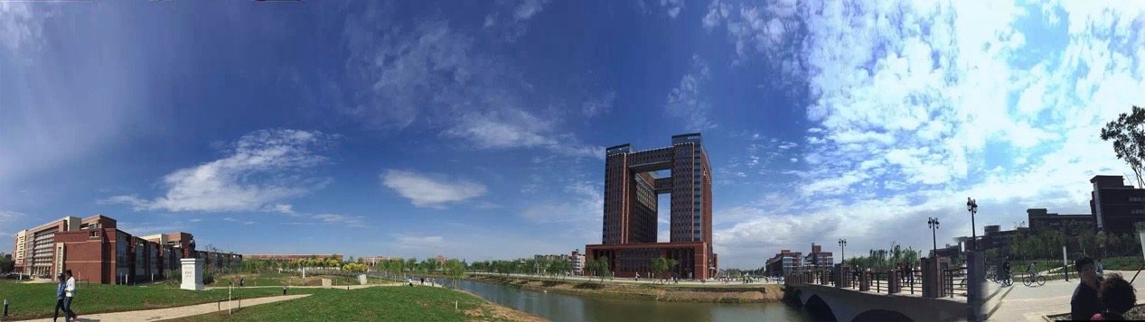
01
03
02
基地建设
师资研学
培训工作
依托我院专培基地建设规划，推进老年综合技能培训中心建设
拓展中长照机构等基层实践基地建设
扩充基地师资队伍，注重基层师资队伍建设
深化师资教研活动，提高师资带教能力
进一步规范化教学活动
结合各级督导意见，完善专科医师规范化培训工作
认真贯彻执行国家对老年医学人才培训工作指导意见，提高培训效能

Slide 19
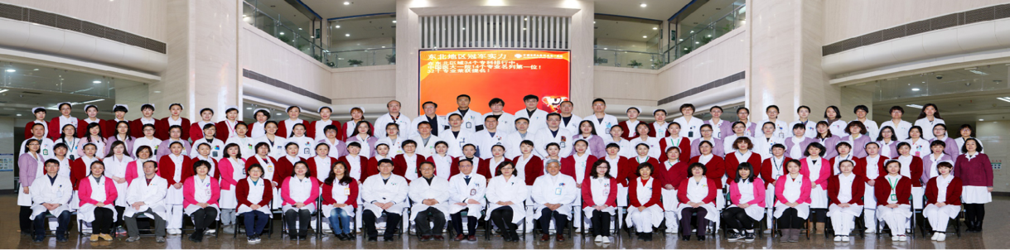
中国医科大学附属第一医院-老年医学科
Thanks for
Everyone!!!
aLL OF US
2021.11.6

